Slide 1
ESTRATEGIAS DE MARKETING
PARA LA CREACIÓN DE VALOR

Slide 2
Definiendo “VALOR”
TODO AQUELLO QUE ES RELEVANTE PARA MEJORAR LA SATISFACCIÓN DE NECESIDADES Y DESEOS DE LOS CLIENTES.

Slide 3
Jesús y las Buenas Nuevas
“El Espíritu del Señor está sobre mí, Por cuanto me ha ungido para dar buenas nuevas a los pobres; Me ha enviado a sanar a los quebrantados de corazón; A pregonar libertad a los cautivos, Y vista a los ciegos; A poner en libertad a los oprimidos; A predicar el año agradable del Señor.
Lucas 4:18-19

Slide 4
RESUMEN DE PARTE I
SEGMENTACIÓN
¿ a qué clientes atenderemos?
¿cómo se comportan?
¿qué necesidades tienen?
¿cómo las están satisfaciendo?
¿cuánto están pagando?
¿qué insatisfacciones tienen?
?cuánto estarían dispuestos a pagar por satisfacerlas?

Slide 5
¿Cómo los atenderemos?
¿ Cuál es la propuesta de valor de marca?
¿ Contiene la propuesta una diferenciación?
¿ Qué tan relevante es esa diferenciación?
¿ Cómo está percibida la marca en la mente del consumidor?

Slide 6
DIFERENCIACIÓN Y POSICIONAMIETO
“ los productos son hechos en las fábricas, pero las marcas se forman en la mente de los consumidores.”
Kotler /Armstrong.

Slide 7
?Cómo se definen?
DIFERENCIACIÓN
?Qué nos separa de la competencia?
POSICIONAMIENTO
?Cómo es percibida la marca en función de sus atributos?
?qué lugar ocupa en la mente del consumidor en relación con la competencia?

Slide 8
La diferenciación de Jesús
“Había un hombre de los fariseos que se llamaba Nicodemo, un principal entre los judíos. Este vino a Jesús de noche, y le dijo: Rabí, sabemos que has venido de Dios como maestro; porque nadie puede hacer estas señales que tú haces, si no está Dios con él.”
Juan 3:1-2

Slide 9
3 pasos de la estrategia
Identificar el conjunto de ventajas competitivas diferenciales.
Elegir la ventaja o ventajas más adecuadas.
Seleccionar una estrategia de posicionamiento.

Slide 10
Posibles diferenciadores
Ahorro de Tiempo
Sabor
Prestigio/imagen
Respaldo
Confianza
Diseño
Precio
Calidad
Servicio / Personas
Rendimiento
Ubicación
Conveniencia

Slide 11
Identificar la Ventaja Competitiva
“En la medida en que una empresa puede diferenciarse y posicionarse como un proveedor de valor superior al cliente, obtiene una ventaja competitiva”.
Kotler/Armstrong
Caso Staples: Staples: That was easy.

Slide 12
Algunos ejemplos
Subway: Comida rápida saludable
Seventh Generation: “Proteger al planeta hogar”
First Convenient Bank of Texas: Horarios reales para personas reales. (7 días a la semana y horarios nocturnos. )
Disney: Hacer felices a las personas.
Singapore Airlines: Extraordinario servicio y personal amable.

Slide 13
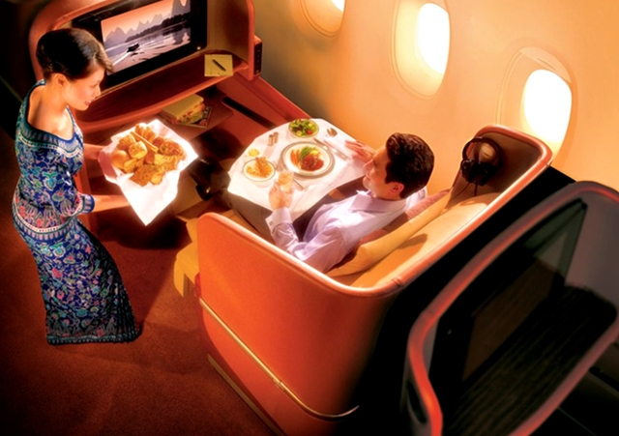
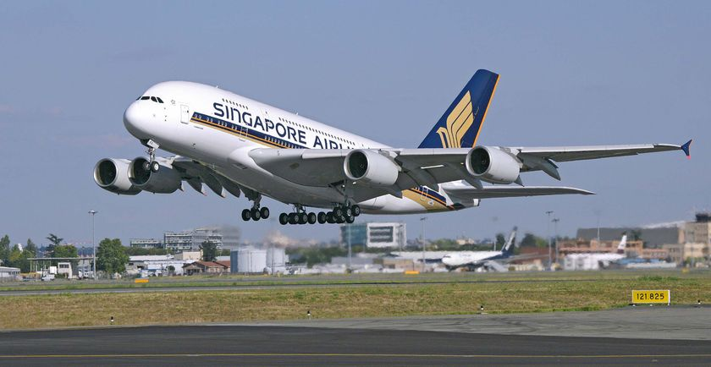
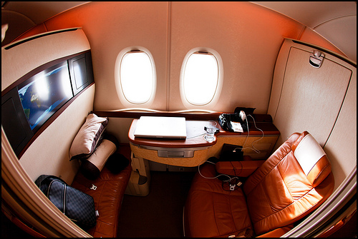

Slide 14
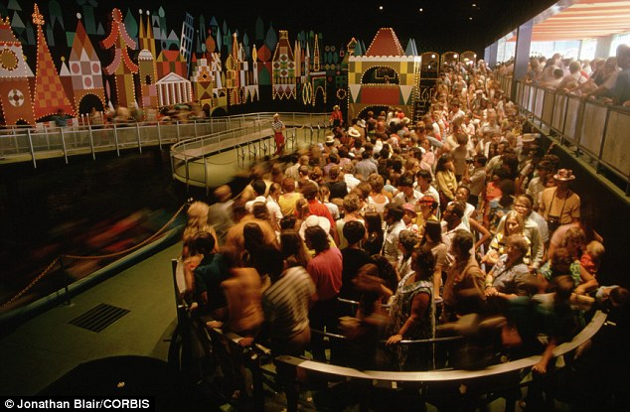
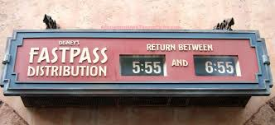
Rapidez

Slide 15
Road Runner Sports /Nivel de Servicio
Capacita a sus empleados
Baja tasa de devolución
Etiquetas de retorno prepagadas y dirección preimpresa.

Slide 16
Lo que dice La Biblia
“Pero no será así entre vosotros, sino que el que quiera hacerse grande entre vosotros será vuestro servidor,y el que de vosotros quiera ser el primero, será siervo de todos.”
Marcos 10:43-44

Slide 17
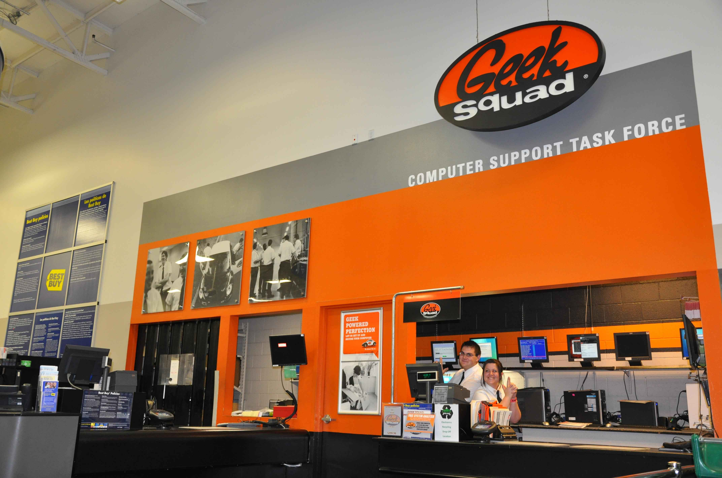
Geek Squad
Originalmente Centros Regionales de Reparación. (tiempo e insatisfacción).
Servicio Geek Squad
Servicio de Cómputo Residencial
50% de las reparaciones son dentro de la tienda.
Servicio a Domicilio en escarabajos. (cobro extra).

Slide 18
Valor agregado
Agua embotellada con sabor y vitaminas.
Vendida a Coca Cola por $4,200 millones de dólares.

Slide 19
Desde la perspectiva Bíblica
“Oísteis que fue dicho: Amarás a tu prójimo, y aborrecerás a tu enemigo. Pero yo os digo: Amad a vuestros enemigos, bendecid a los que os maldicen, haced bien a los que os aborrecen, y orad por los que os ultrajan y os persiguen; para que seáis hijos de vuestro Padre que está en los cielos, que hace salir su sol sobre malos y buenos, y que hace llover sobre justos e injustos.”
Mateo 5:43-45

Slide 20
Demográfica
Segmento socio económico de bajos recursos.
Segmento abandonado por la industria bancaria.
Sin comisiones
Atender el 70% de la población.
México, Perú, Guatemala, Honduras, El Salvador, Panamá y Brasil.

Slide 21
Diferenciación Bíblica
“Y los escribas y los fariseos, viéndole comer con los publicanos y con los pecadores, dijeron a los discípulos: ¿Qué es esto, que él come y bebe con los publicanos y pecadores? Al oír esto Jesús, les dijo: Los sanos no tienen necesidad de médico, sino los enfermos. No he venido a llamar a justos, sino a pecadores.”
Marcos 2:16-17

Slide 22
“Jesús les dijo: De cierto os digo, que los publicanos y las rameras van delante de vosotros al reino de Dios. Porque vino a vosotros Juan en camino de justicia, y no le creísteis; pero los publicanos y las rameras le creyeron; y vosotros, viendo esto, no os arrepentisteis después para creerle.”
Mateo 21:31-32

Slide 23
Lujo y rendimiento/desempeño

Slide 24
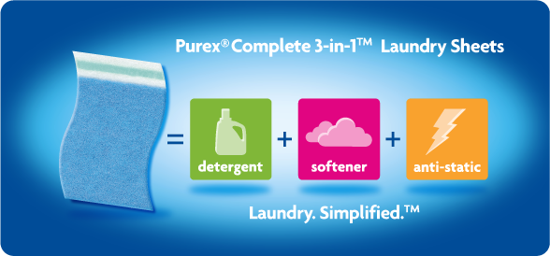
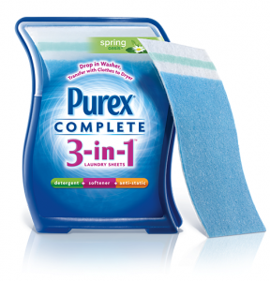
Seleccionar la ventaja correcta
Decidir cuáles diferencias promover y hacerlo creíble.
Caso Purex (complete 3-in-1)
El reto es convencer que su marca puede cumplir lo que promete.

Slide 25
Estrategia de Posicionamiento
Está basada en la Propuesta de Valor o conjunto de beneficios que sustentan la marca.
Volvo
Seguridad
Confiabilidad
Espacio
Estilo
PRECIO

Slide 26
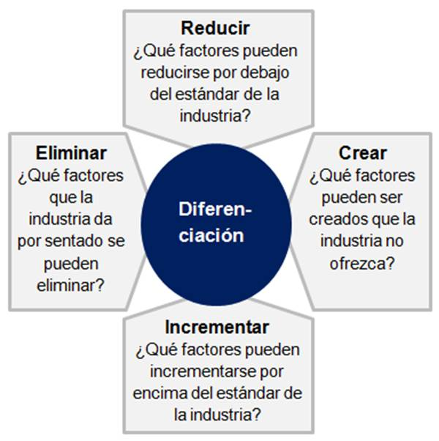
Características de la diferenciación
Relevante
Exclusiva
Superior
Comunicable
Sostenible
Accesible
Rentable

Slide 28
Más por más
Exclusivo
Precio alto
Calidad superior
Prestigio / Status
Hearts on Fire
El diamante de corte más perfecto en el mundo.
20% arriba que la competencia.

Slide 29
Más por lo mismo
Calidad comparable a un precio más bajo.
Lexus vrs Mercedez Benz
Mejor experiencia de servicio
Tasa de recompra del Lexus es 60%, el doble del promedio en la industria.

Slide 30
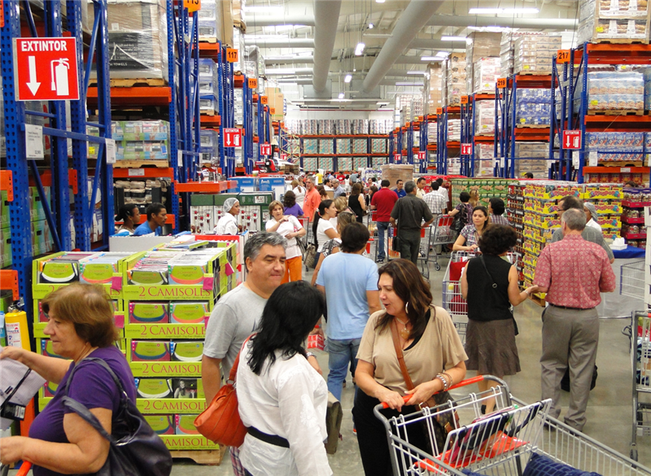
Lo Mismo por Menos
Amazon
Walmart
DSW Shoes
Pricesmart
Sam´s Club

Slide 31
Menos por Mucho Menos
Dollar City
Southwest Airlines
Holiday Inn Express
Ramada Limited
La Quinta In

Slide 32
Más por Menos
SEARS (24 cuotas sin intereses y con descuento)

Slide 33
Declaración de Posicionamiento
El Posicionamiento debe poder expresarse respondiendo a 3 preguntas:
1) ?Quién es mi segmento objetivo?
2) ?Cuál es el beneficio que mi marca ofrece?
3) ?Qué respalda mi declaración?
1)?PARA QUIEN ES MI PRODUCTO?
2)?QUE PROVEE?
3)?POR QUÉ?

Slide 35
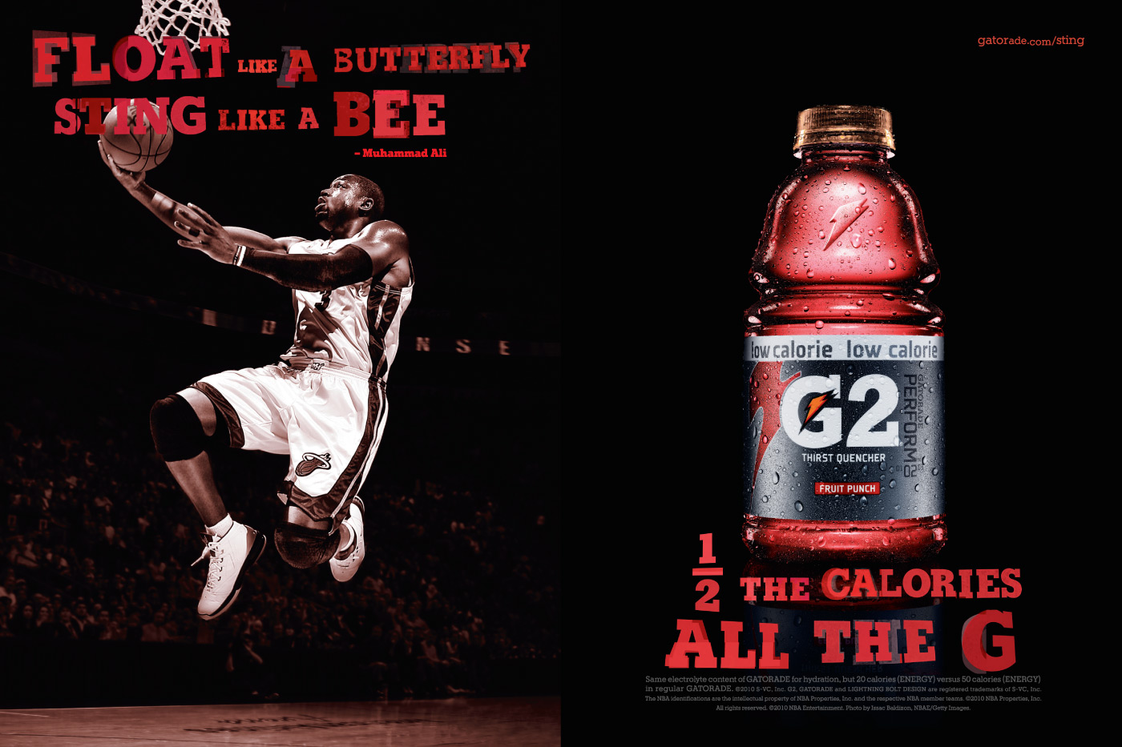

Slide 36
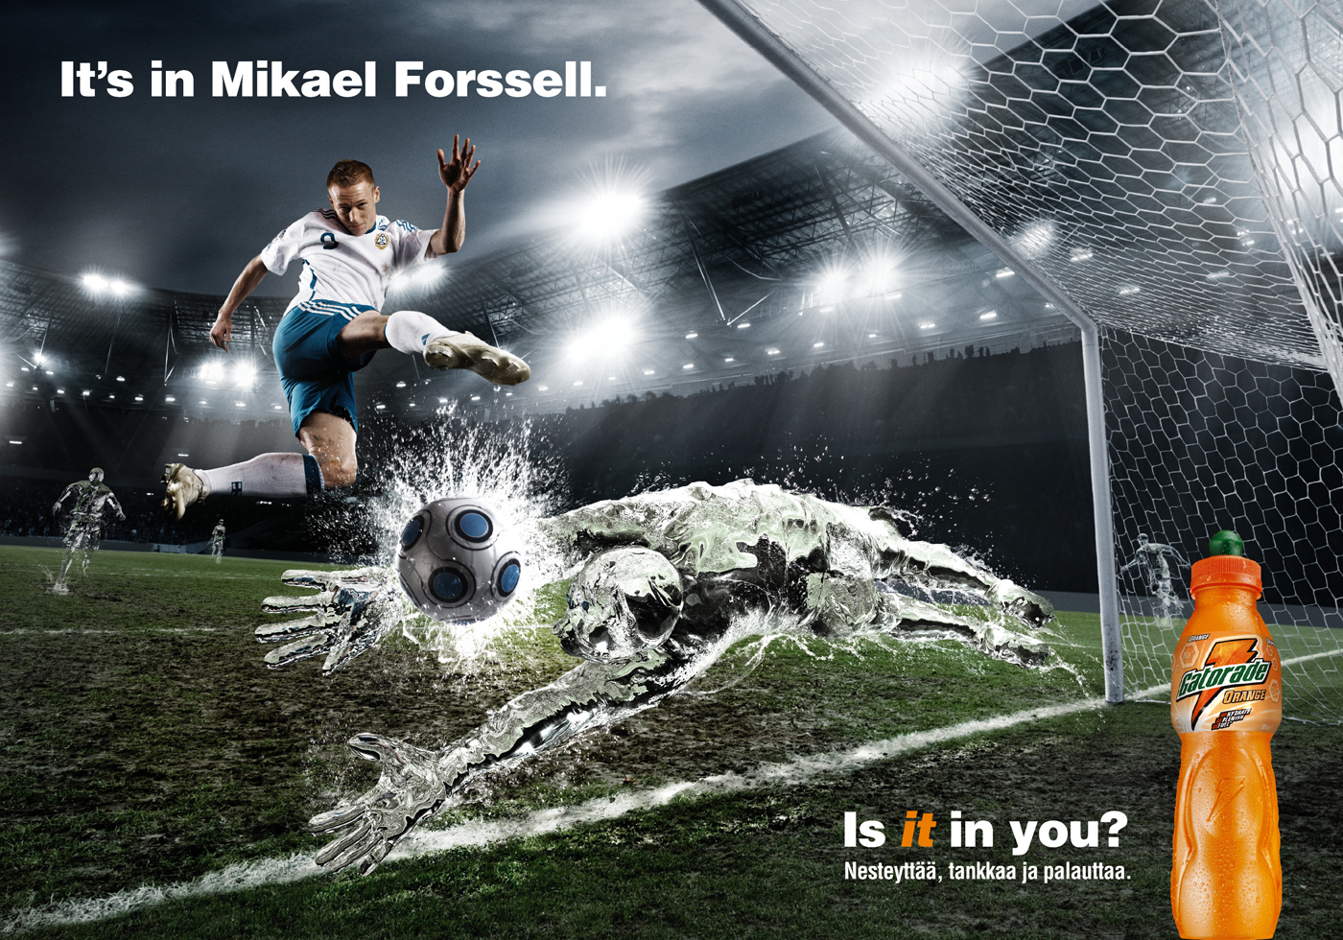
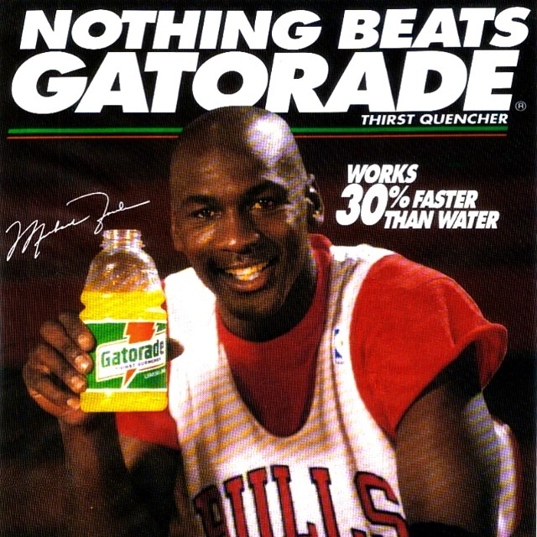

Slide 37
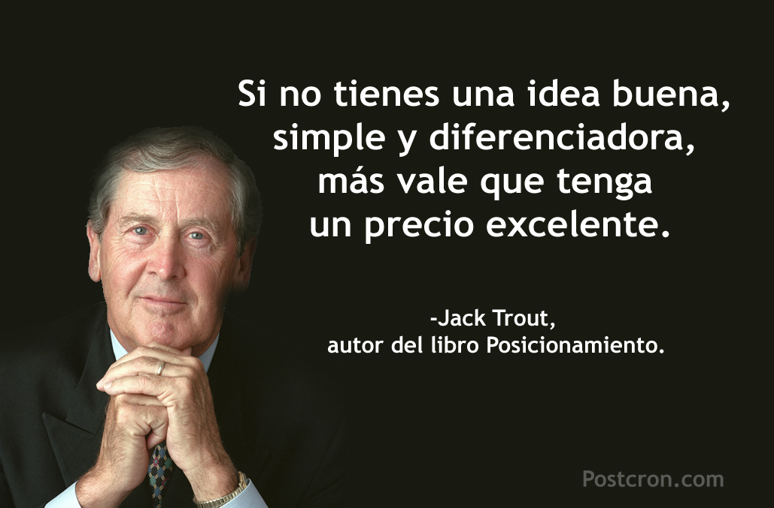

Slide 38
Dios es único
“He aquí, Dios es grande, y nosotros no le conocemos. Ni se puede seguir la huella de sus años.”
Salmos 36:26

Slide 39
“Oh Señor, ninguno hay como tú entre los dioses, ni obras que igualen tus obras…Porque tú eres grande, y hacedor de maravillas; solo tú eres Dios.”
Salmos 86:8,10

Slide 40
“¿A qué, pues, me haréis semejante o me compararéis? dice el Santo.”
Isaías40:25

Slide 41
De sabiduría y poder infinitos
!!Oh profundidad de las riquezas de la sabiduría y de la ciencia de Dios! !!Cuán insondables son sus juicios, e inescrutables sus caminos! Porque ¿quién entendió la mente del Señor? ¿O quién fue su consejero?
¿O quién le dio a él primero, para que le fuese recompensado? Porque de él, y por él, y para él, son todas las cosas. A él sea la gloria por los siglos. Amén.
Romanos 11:33-36

Slide 42
¿Dónde estabas tú cuando yo fundaba la tierra? Házmelo saber si tienes inteligencia. ¿Quién ordenó sus medidas si lo sabes? ¿O quien extendió sobre ella cordel? ¿Sobre qué están fundadas sus bases?
Job 38:4-6

Slide 43
¿Quién encerró con puertas el mar, cuando se derramaba saliéndose de su seno, cuando puse yo nubes por vestidura suya y por su faja oscuridad, y establecí sobre él mi decreto, le puse puertas y cerrojo, y dije: Hasta aquí llegarás y no pasarás adelante, y ahí parará el orgullo de tus olas?
Job 38:8-11

Slide 44
¿Has mandado tú a la mañana en tus días? ¿Has mostrado al alba su lugar, para que ocupe los fines de la tierra, y para que sean sacudidos de ellas los impíos?
Job 38:12-13
¿Has entrado tú en los tesoros de la nieve, o has visto los tesoros del granizo, que tengo reservados para el tiempo de angustia´…? ¿Tiene la lluvia padre? ¿O quién engendró las gotas del rocío?
Job 38:22-23,28

Slide 45
¿Tienes tú un brazo como el de Dios? ¿Y truenas con voz como la suya?
Job 40:9
¿Es sabiduría contender con el Omnipotente?
Job 40:2

Slide 46
La Palabra de Dios es única
“La ley de Jehová es perfecta, que convierte el alma; El testimonio de Jehová es fiel, que hace sabio al sencillo. Los mandamientos de Jehová son rectos, que alegran el corazón; El precepto de Jehová es puro, que alumbra los ojos.”
Salmos 19:7-8

Slide 47
Producen Vida
“El espíritu es el que da vida; la carne para nada aprovecha; las palabras que yo os he hablado son espíritu y son vida”.
Juan 6:63

Slide 48
La Sangre de Cristo es Única
“Porque si la sangre de los toros y de los machos cabríos, y las cenizas de la becerra rociadas a los inmundos, santifican para la purificación de la carne, ¿cuánto más la sangre de Cristo, el cual mediante el Espíritu eterno se ofreció a sí mismo sin mancha a Dios, limpiará vuestras conciencias de obras muertas para que sirváis al Dios vivo?”
Hebreo 9:13-14

Slide 49
La Obra de Cristo es Única
“Así que, por eso es mediador de un nuevo pacto, para que interviniendo muerte para la remisión de las transgresiones que había bajo el primer pacto, los llamados reciban la promesa de la herencia eterna.”
Hebreos 9:15

Slide 50
¿Lo Cree Usted?
“Hizo además Jesús muchas otras señales en presencia de sus discípulos, las cuales no están escritas en este libro. Pero éstas se han escrito para que creáis que Jesús es el Cristo, el Hijo de Dios, y para que creyendo, tengáis vida en su nombre”.
Juan 20:30-31

